Slide 1
Kvet opelenie a oplodnenie
6. ročník

Slide 2
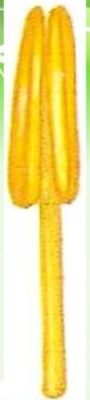
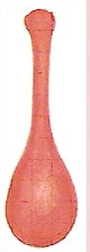
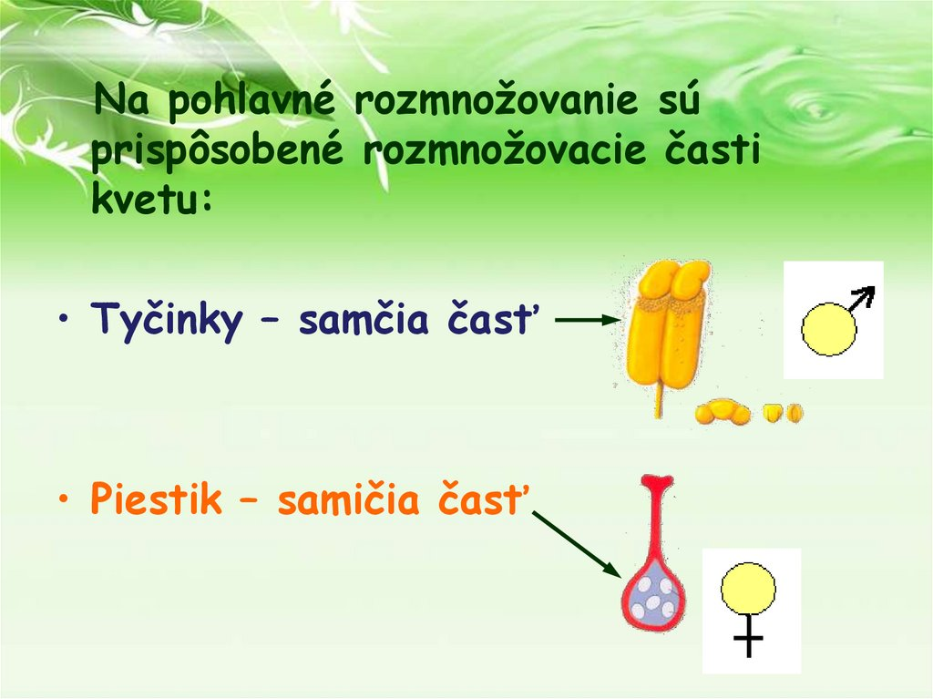
Rozmnožovacie orgány kvetu
Tyčinka
Piestik
Samčia časť kvetu
Pohlavné bunky – peľové zrnká
Samičia časť kvetu
Pohlavné bunky - vajíčka

Slide 3
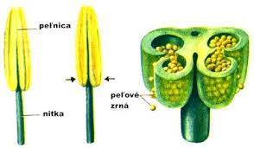
STAVBA tyčinky

Slide 4
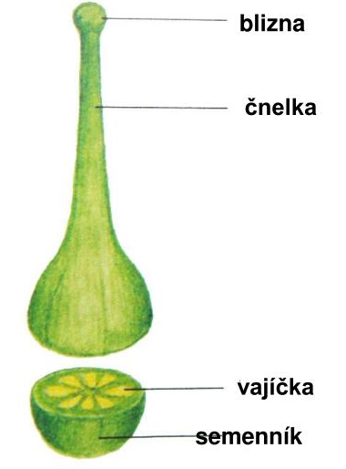
Stavba piestika

Slide 5
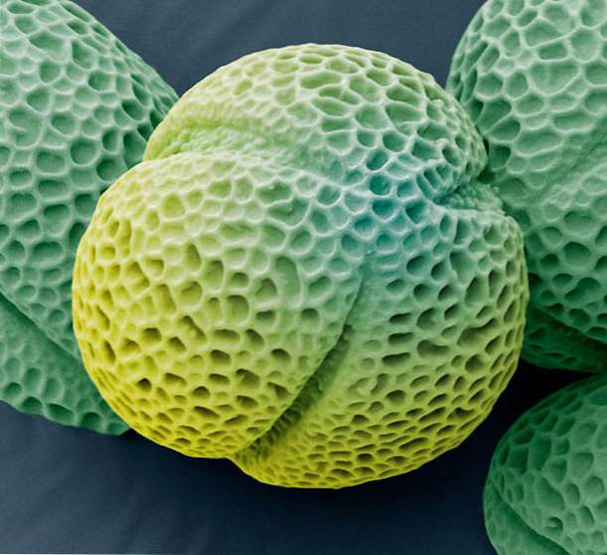
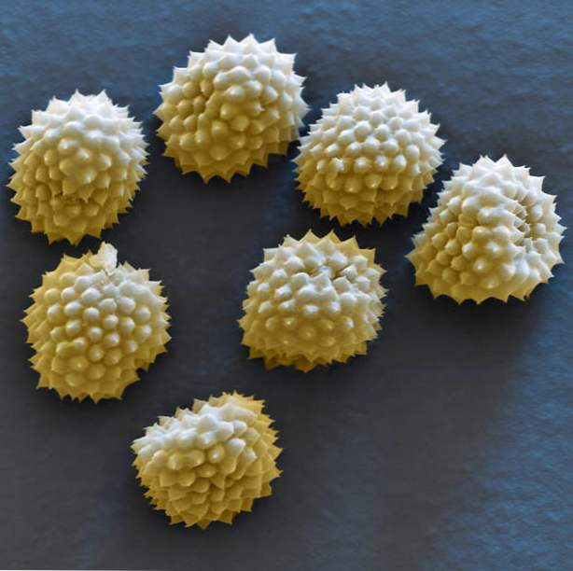


OPelenie
Fyzický prenos peľu z tyčinky na piestik
Dozreté peľové zrnká sa uvoľňujú z peľnice
Sú prenesené vetrom alebo hmyzom
Zachytia sa na hornej časti piestika (blizna)
Vetroopelivé rastliny (breza, vŕba)
Hmyzoopelivé rastliny (ľalia, čerešňa)

Slide 6
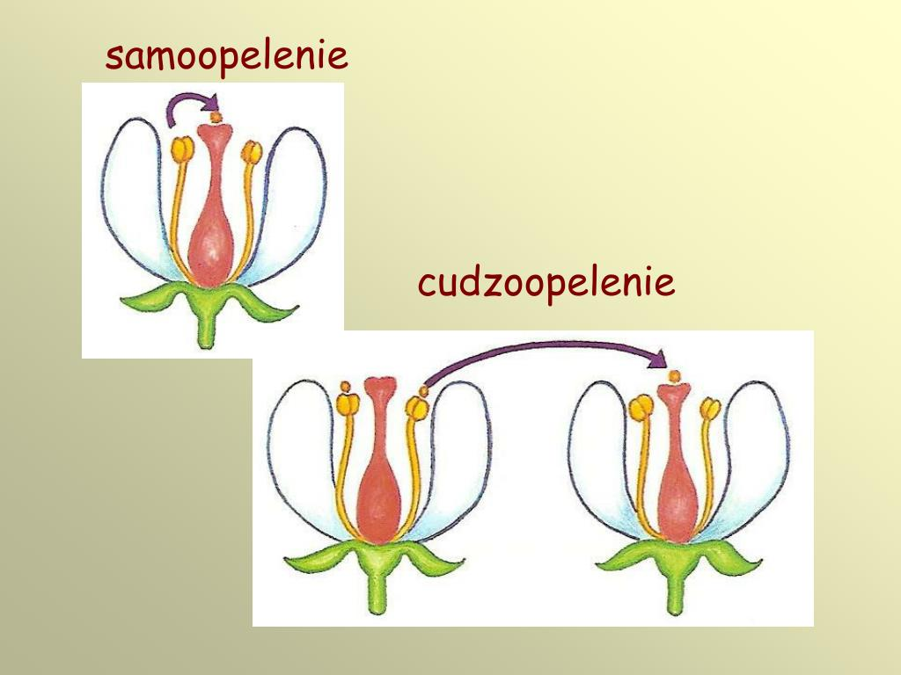
Spôsoby opelenia
samoopelenie
cudzoopelenie
Opelenie vlastným peľom
Opelenie peľom iného kvetu toho istého druhu

Slide 7
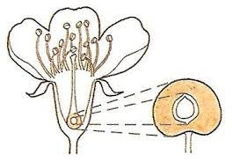
Oplodnenie
Prebieha v opelených kvetoch
Proces splynutia samčích (peľové zrnko) a samičích pohlavných buniek (vajíčko)
Po oplodnení sa z dolnej časti piestika vyvíja plod
Z vajíčok v piestiku vznikajú semená
Takýto spôsob rozmnožovania sa nazýva pohlavné rozmnožovanie

Slide 8
Opelenie a oplodnenie
https://www.youtube.com/watch?v=Dfvyoir_SCY

Slide 9
Opelenie a Oplodnenie kvetu
Opelenie – fyzický prenos peľu z tyčinky na piestik
Priebeh opelenia: Dozreté peľové zrnká sa uvoľňujú z peľnice. Sú prenesené vetrom alebo hmyzom. Zachytia sa na hornej časti piestika (blizna).
Poznáme: Vetroopelivé rastliny (breza, vŕba) Hmyzoopelivé rastliny (ľalia, čerešňa).
Spôsoby opelenia: Samoopelenie – opelenie vlastným peľom
Cudzoopelenie – opelenie iného kvetu rovnakého druhu
Oplodnenie - Prebieha v opelených kvetoch. Je to proces splynutia samčích (peľové zrnko) a samičích pohlavných buniek (vajíčko)
Po oplodnení sa z dolnej časti piestika vyvíja plod. Z vajíčok v piestiku vznikajú semená
Takýto spôsob rozmnožovania sa nazýva pohlavné rozmnožovanie

Slide 10
Ďakujem za pozornosť ☺

